Slide 1
<통계청 QGIS 특강>
QGIS 개요
2017년 8월 8일
신상희(shshin@gaia3d.com)

Slide 2
Sanghee Shin
- President & CEO, Gaia3D, Inc.
- Board of Directors, OSGeo Foundation
Institution:
- Gaia3D, Inc.
- OSGeo Foundation
Short Biography:
- Environmental GIS (Master Course), Seoul National University, 1998
- MBA, KAIST(Korea Advanced Institute of Science & Technology), 2011
- Representative of OSGeo Korean Chapter, 2008
- Charter Member of OSGeo Foundation, 2011
- Chair of KAOS-G(Korea Alliance of Open Source Geospatial), 2013
- Chair of International FOSS4G Conference, 2015
- Board of Directors, OSGeo Foundation, 2015
- Chair of Technical Advisory Group of UN Open GIS Initiative
Interests: Open Source GIS, 3D GIS/BIM, Environmental GIS & Climate

Slide 3
I. QGIS 개요

Slide 4
I-1. QGIS 개요
QGIS란?
게리 셔먼(Gary Sherman)이 2002년부터 개발하기 시작
개발자 블로그: http://spatialgalaxy.net/
2007년부터 OSGeo Foundation Incubator project로 선정 -> 이후 OSGeo Project로 등재
공식 홈페이지: http://www.qgis.org
다운로드(한국어): http://qgis.org/ko/site/forusers/download.html
라이선스: GNU GPL
최신버전: 2.18

Slide 5
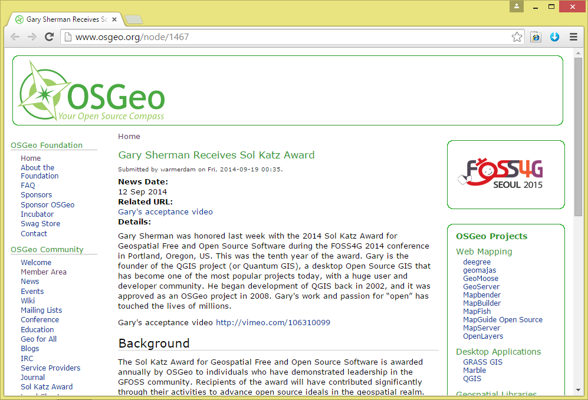
I-1. QGIS 개요
게리 셔먼(Gary Sherman) Sol Katz Award 수상(2014년 FOSS4G PDX 2014)
- http://www.osgeo.org/node/1467

Slide 6
I-1. QGIS 개요
QGIS란?
오픈 소스 기반의 GIS Desktop SW (ArcMap과 유사)
Release Date | Version | Codename
2002년 7월 | 0.0.1-Alpha | Start!!!
2008년 5월 | 0.1 | "Io"
2008년 7월 | 0.11.0 | "Metis"
2009월 1월 | 1.0.0 | "Kore"
2009월 5월 | 1.1.0 | "Pan"
2009년 9월 | 1.2.0 | "Daphnis"
2009년 9월 | 1.3.0 | "Mimas"
2010년 1월 | 1.4.0 | "Enceladus"
2010년 7월 | 1.5.0 | "Tethys"
2010년 11월 | 1.6.0 | "Copiapó"
2011년 6월 | 1.7.0 | "Wrocław"
2012년 6월 | 1.8.0 | "Lisboa"
2013년 9월 | 2.0 | "Dufour"
2014년 2월 | 2.2 | “Valmiera”
2014년 6월 | 2.4 | “Chugiak”
2014년 11월 | 2.6 | “Brighton”
2015년 2월 | 2.8 | “Wien”
2015년 6월 | 2.10
2015년 10월 | 2.12
2016년 2월 | 2.14 (LTR, 장기유지버전) | “Essen”
2016년 6월 | 2.16 | “Nodebo”
2016년 10월 | 2.18 (LTR, 장기유지버전) | “Las Palmas”
지원 운영 체제
MS Windows
Mac OSX
Linux, Unix
라이선스
GNU General
Public License
(GPL)
기반 언어
C++, Python
최신버전
2.18 Las Palmas

Slide 7
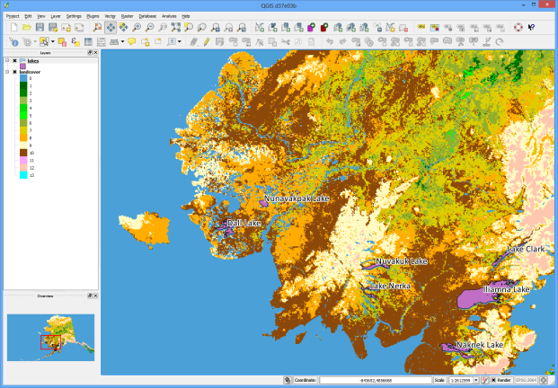
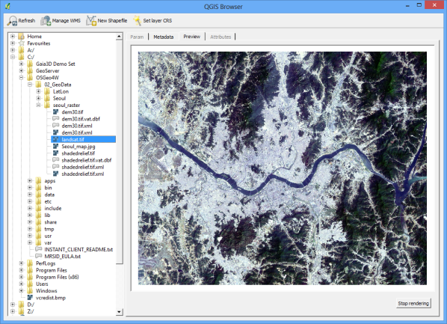
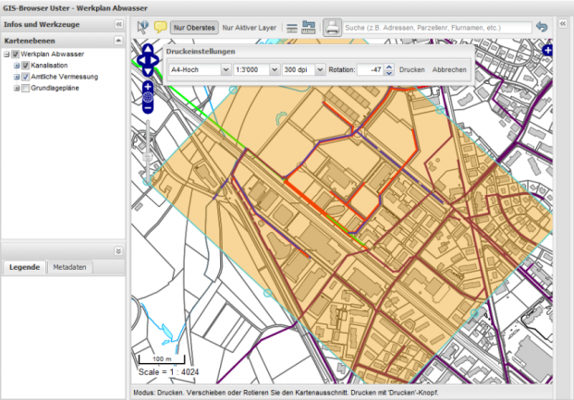
I-1. QGIS 개요
QGIS 제품군
지리정보 조회, 생성, 편집, 분석용 데스크탑 GIS
지리정보 조회 전용의 작고 빠른 뷰어
QGIS
Desktop
QGIS
Browser
QGIS Library(C++)
QGIS
Server
QGIS
Client
WMS 1.3.0, 1.1.1 서버
FastCGI/CGI 프로그램
SLD 등 지원
QGIS Desktop의 프로젝트 파일을 이용한 손쉬운 설정
QGIS Server와 GeoExt 기반의 Web Mapping Framework

Slide 8
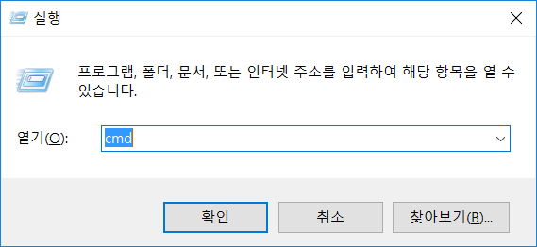
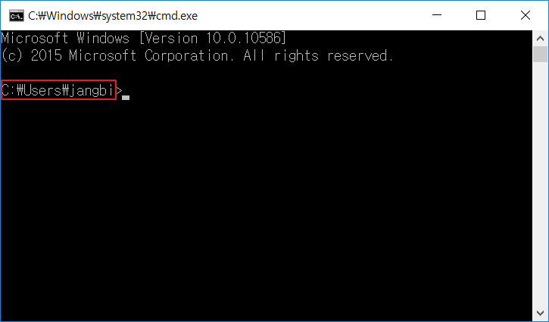
I-2. QGIS 설치하기
설치 전 주의사항
윈도우의 사용자 이름이 한글인 경우 많은 기능이 오동작함
확인방법
[윈도우키]-[R] 눌러 ‘실행‘ 창 띄우고, cmd 입력 후 [확인] 버튼
이 때 뜬 도스창의 프롬프트가 모두 영문이어야 함.
만약 사용자 이름이 한글이라면?
‘제어판-사용자 계정–다른 계정관리-새 사용자 추가’에서 영문이름 사용자 추가
영문 사용자 계정을 만든 후 이 계정으로 다시 로그인 후 설치

Slide 9
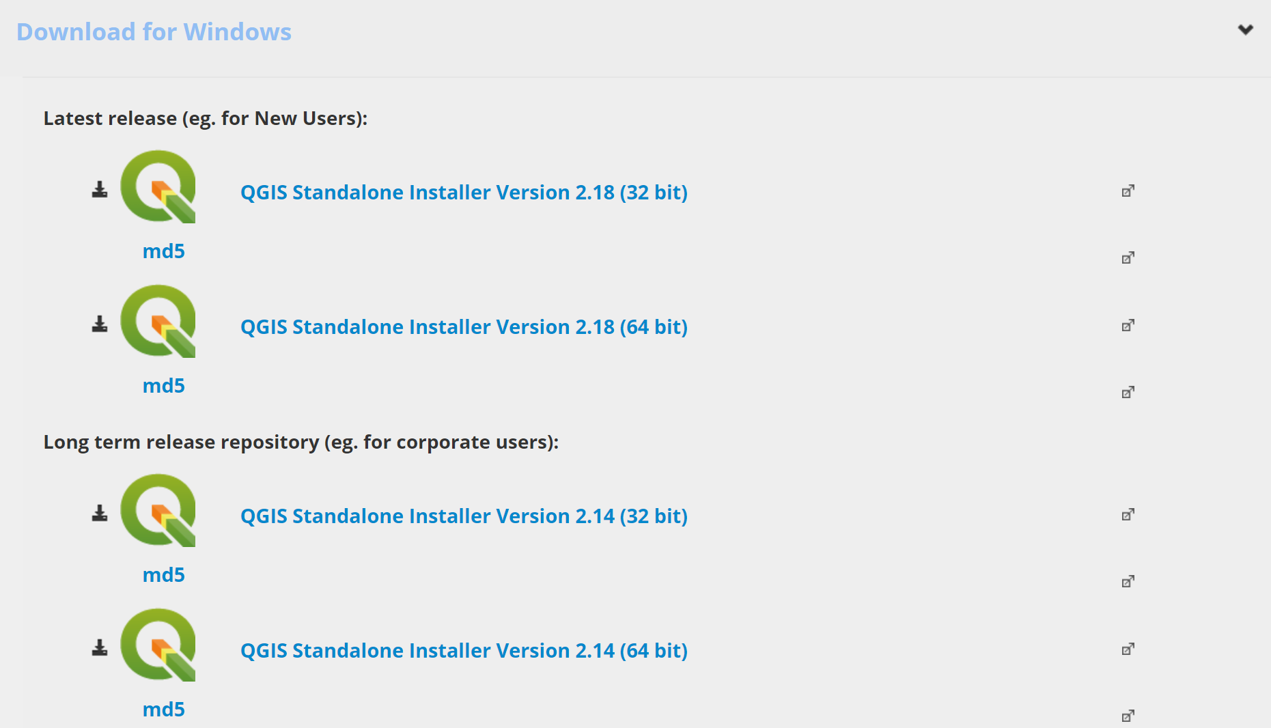
I-2. QGIS 설치하기
QGIS 공식 버전 설치
① http://www.qgis.org/ 에 접속하여 QGIS 장기지원(LTR)버전 혹은 최신 버전을 내려 받음
② 설치 파일을 더블클릭하여 설치를 시작
③ QGIS 프로그램 외의 GIS 자료는 설치하지 않음
④ 기본적인 설정에 따라 설치를 완료
⑤ 바탕화면 혹은 [시작] 메뉴의 QGIS Desktop 2.18.* 아이콘을 클릭하여 QGIS를 실행 [참고] QGIS Browser는 공간자료 단순 보기용 프로그램

Slide 10
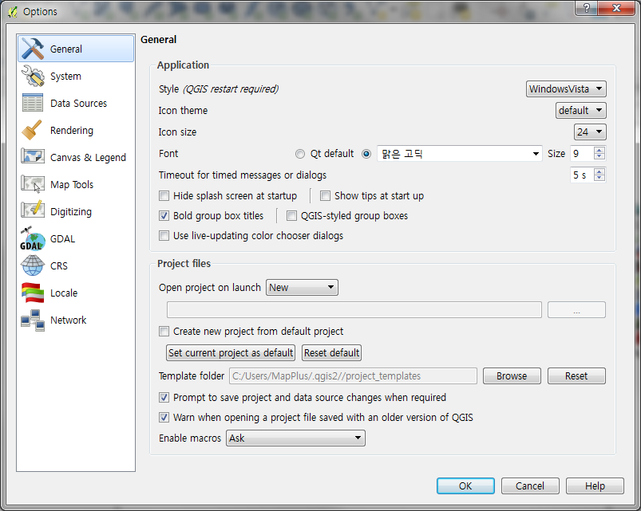
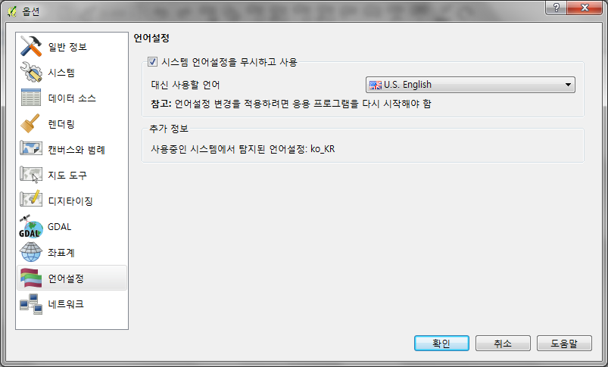
I-3. QGIS 환경 설정
QGIS UI 및 언어설정 등
QGIS 시작
영문으로 전환: [설정] → [옵션…] → [언어설정] → [U.S. English] → [확인]
한국어로 전환: [Setting] → [Options…] → [Locale] → [한국어] → [OK]
기타 [일반 정보], [시스템] 탭에서
QGIS 종료 후 재시작

Slide 11
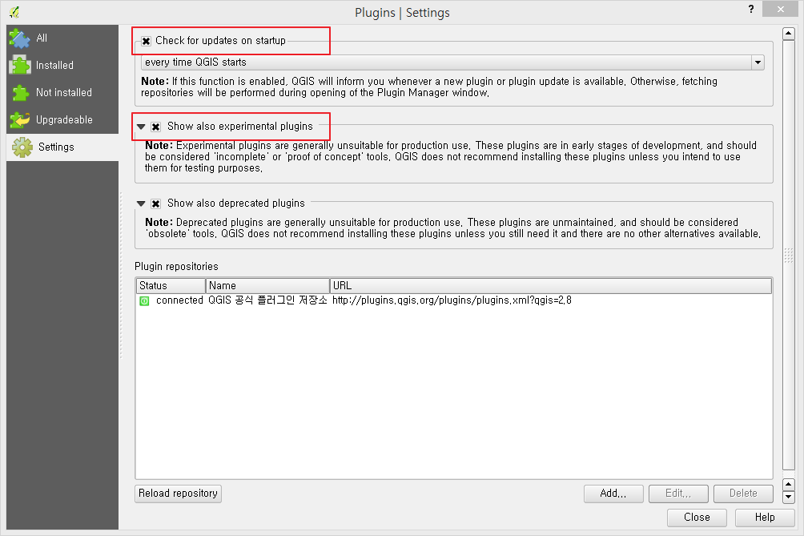
I-3. QGIS 환경 설정
플러그인 최신정보 유지
[Plugins] →[Manage and install plugins…] 실행

Slide 12
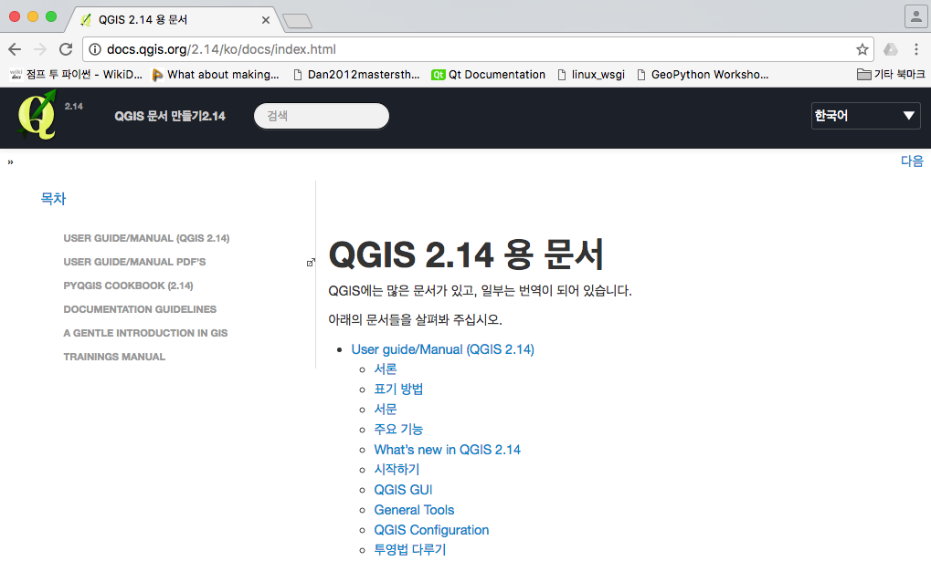
I-4. QGIS 참고자료
QGIS 참고자료
- QGIS 공식 문서: http://docs.qgis.org/2.14/ko/docs/index.html

Slide 13
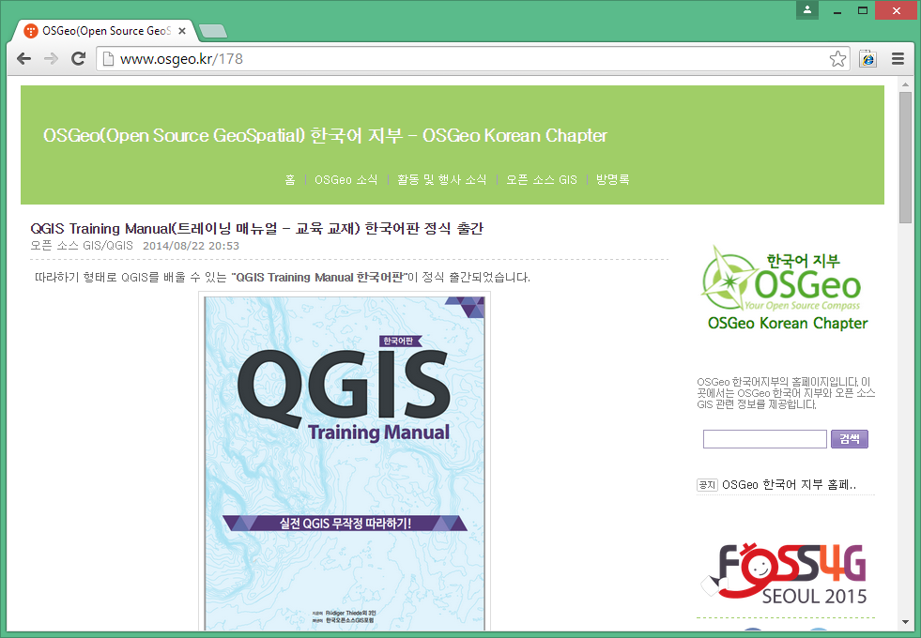
I-4. QGIS 참고자료
QGIS 참고자료
- QGIS Training Manual (한국어판): http://docs.qgis.org/2.14/ko/docs/training_manual/, http://tinyurl.com/osgeo-kr-docs

Slide 14
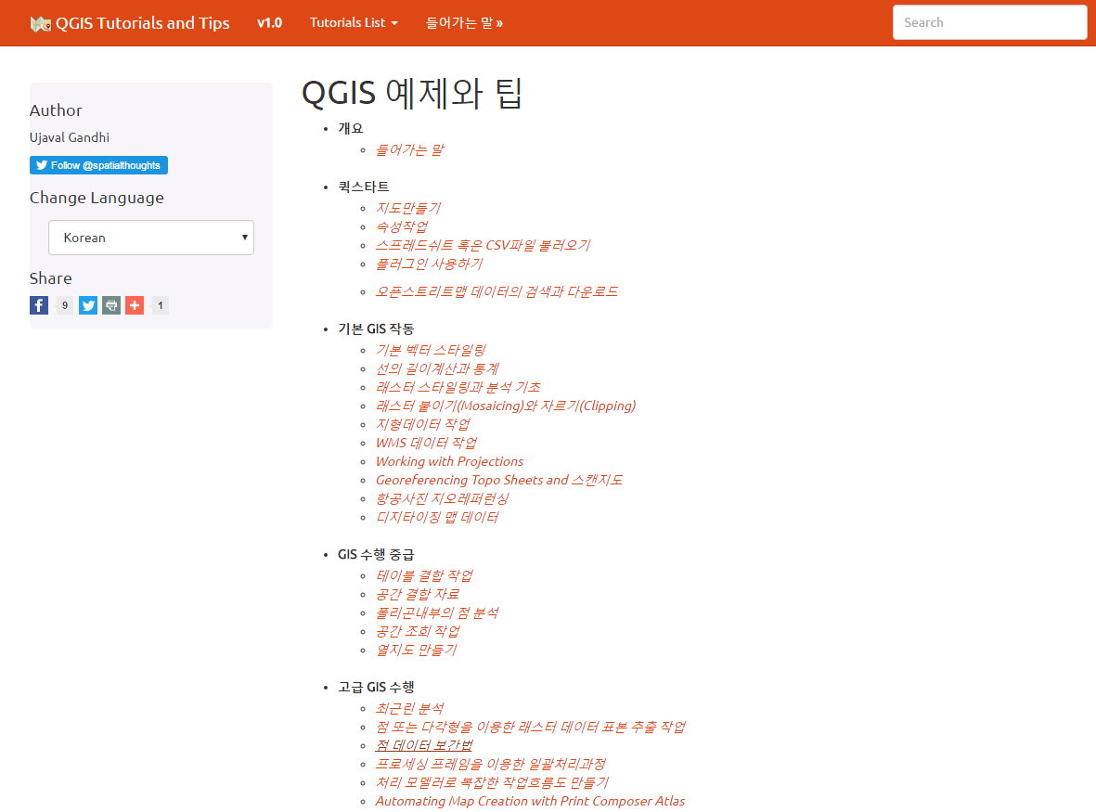
I-4. QGIS 참고자료
QGIS 예제와 팁
- Ujaval Gandhi 씨가 쓰고 부산대 최송현 교수님이 번역
http://www.qgistutorials.com/ko/

Slide 15
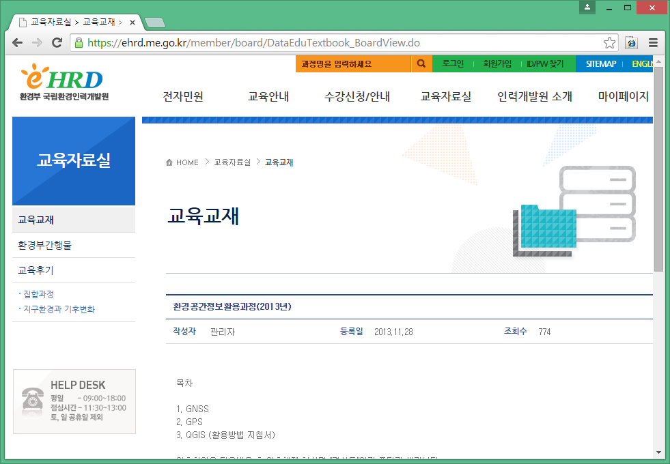
I-4. QGIS 참고자료
QGIS 참고자료
- 국립환경인력개발원교육자료 – 환경공간정보활용과정(2013년)
https://ehrd.me.go.kr/member/board/DataEduTextbook_BoardList.do

Slide 16
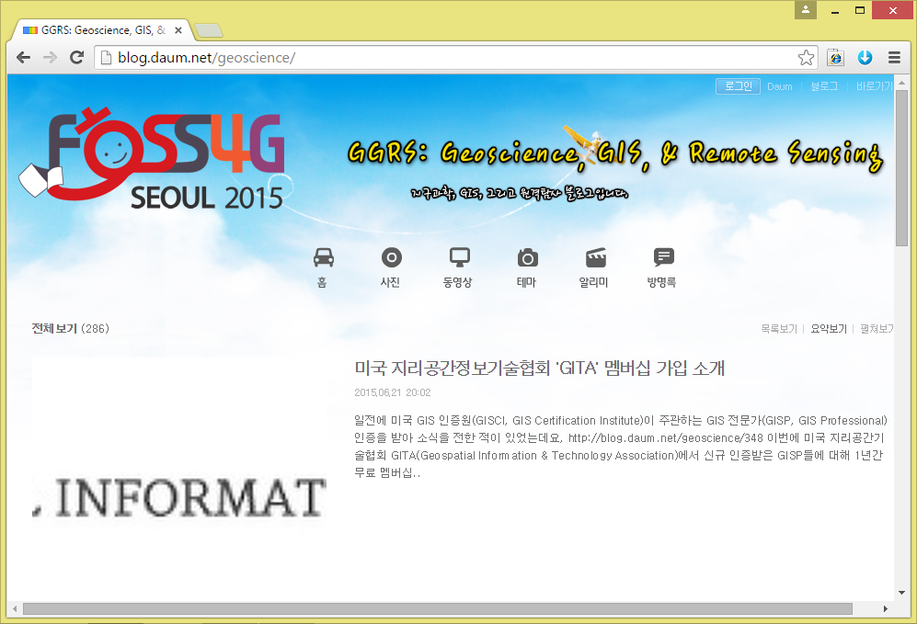
I-4. QGIS 참고자료
QGIS 참고자료
- QGIS 관련 개인 블로거 – 국립공원관리공단 ‘유병혁’
http://blog.daum.net/geoscience/

Slide 17
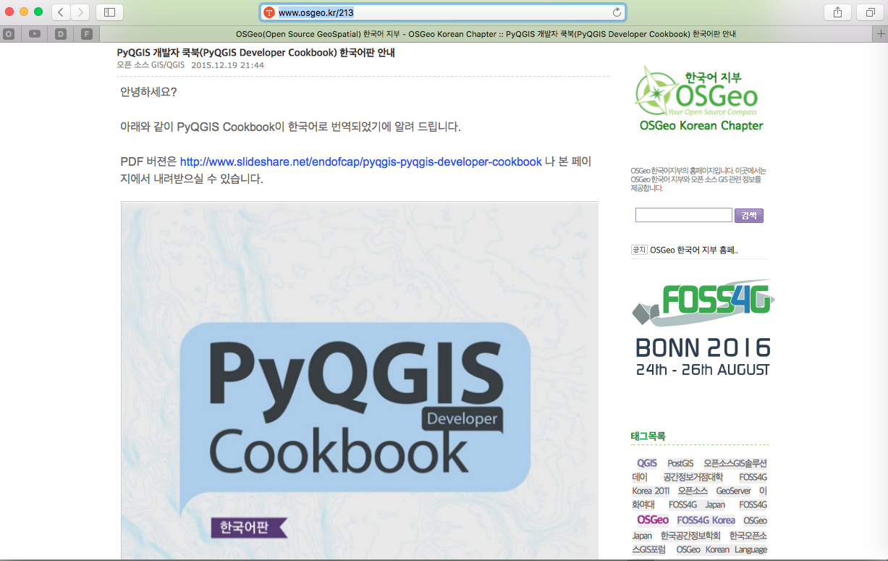
I-4. QGIS 참고자료
QGIS 참고자료
- PyQGIS 개발자 쿡북(한국어 판)
http://www.osgeo.kr/213

Slide 18
II. QGIS 기능 둘러보기

Slide 19
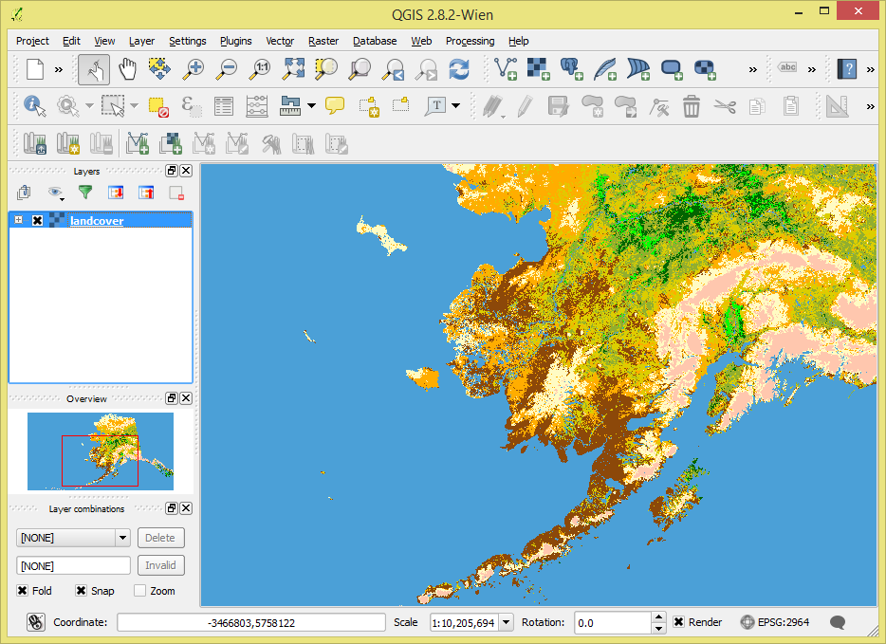
II-1. QGIS 둘러보기
QGIS의 사용자 인터페이스 이해하기
① 메뉴
② 도구 모음
③ 지도 범례
④ 지도 창
⑤ 지도 오버뷰
⑥ 상태 표시줄
1
2
3
4
5
6

Slide 20
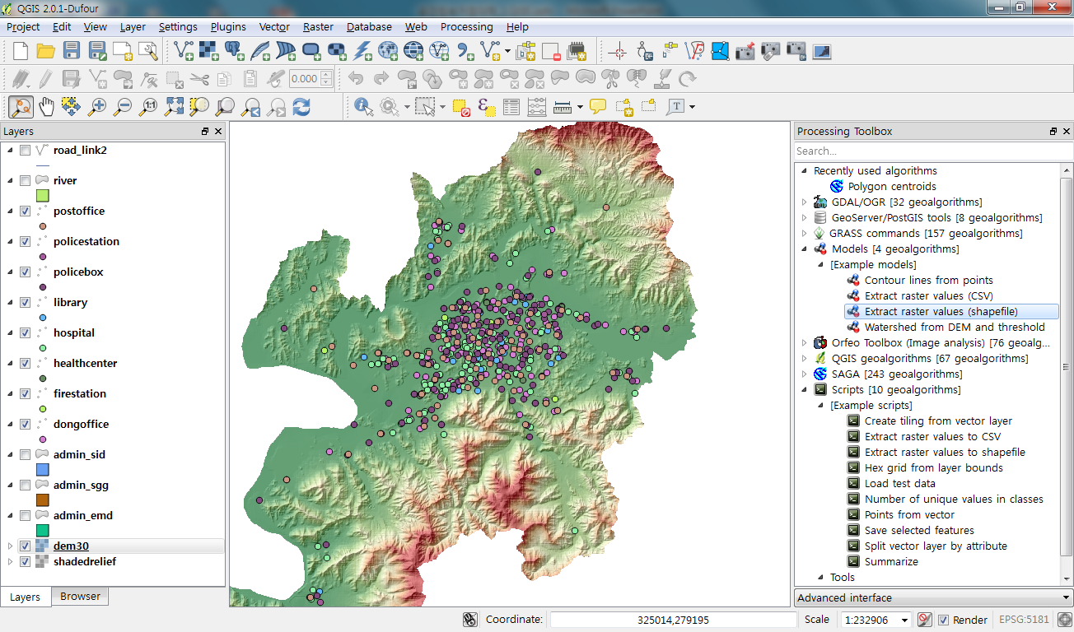
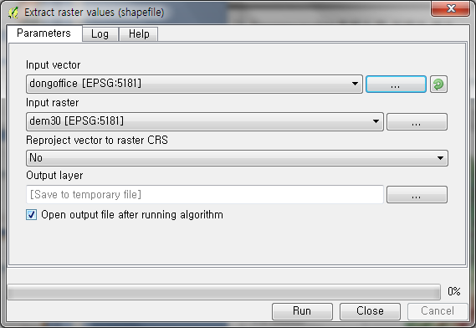
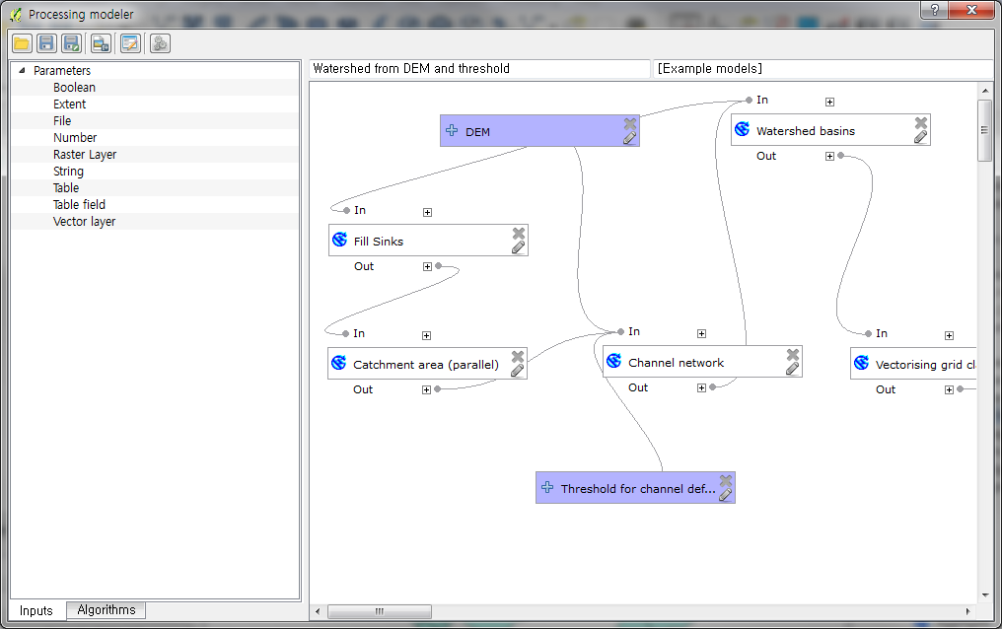
II-1. QGIS 둘러보기
화면구성 – 분석 프레임워크
툴
모델러
툴박스

Slide 21
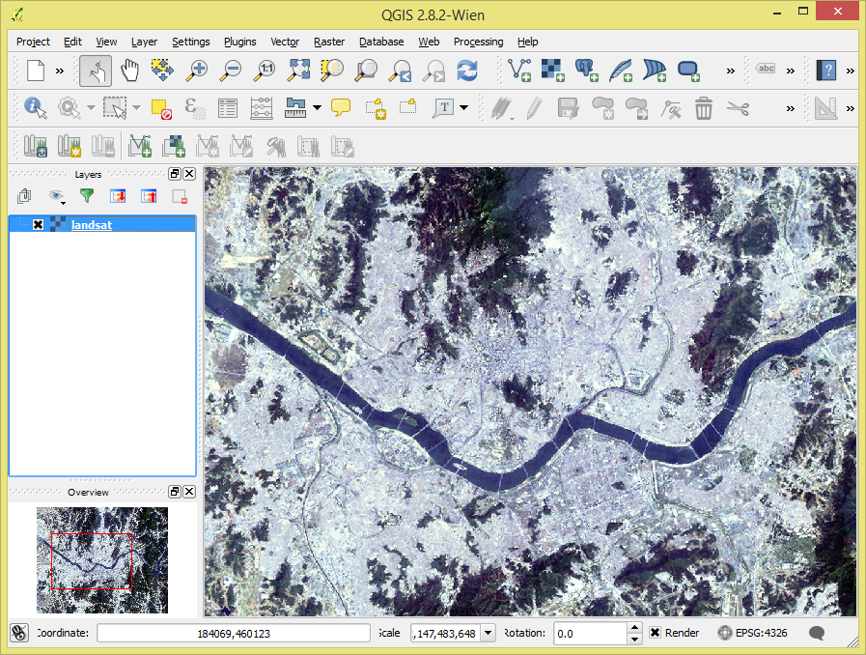
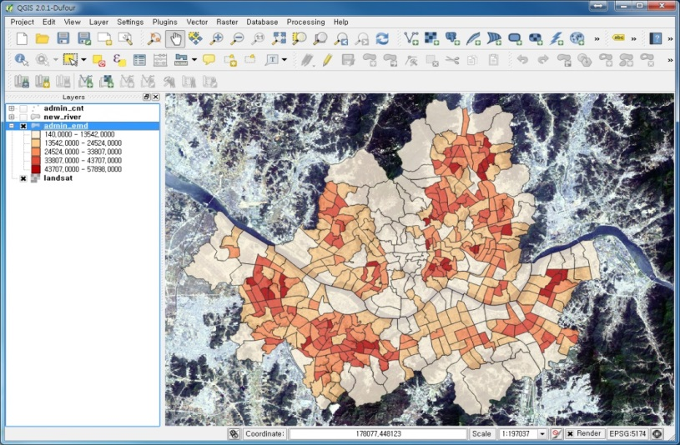
II-1. QGIS 둘러보기
공간정보 보기 기능
지원 공간정보
벡터 데이터: Shape, DXF, SDTS, S-57, File GDB…
래스터 데이터: Tiff. JPG, PNG, IMG, ArcGRID…
GeoDB: Oracle Spatial, MS SQL Server, PostGIS…
표준 웹 인터페이스: WMS, WFS, WMTS, WCS…
특징
엄청나게 다양한 파일 포맷을 지원
모든 표준좌표계와 사용자 좌표계 지원
대용량 자료도 빠르게 볼 수 있음
비교
기능측면: QGIS = ArcMap
편의성측면: QGIS < ArcMap
포맷지원: QGIS >> ArcMap

Slide 22
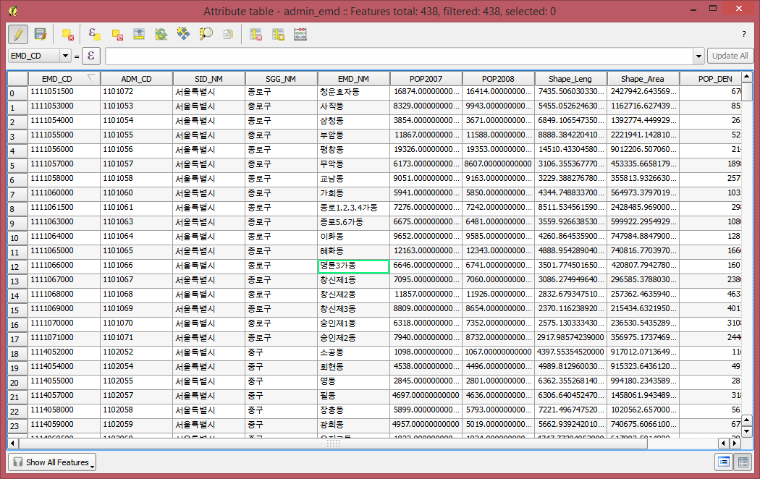
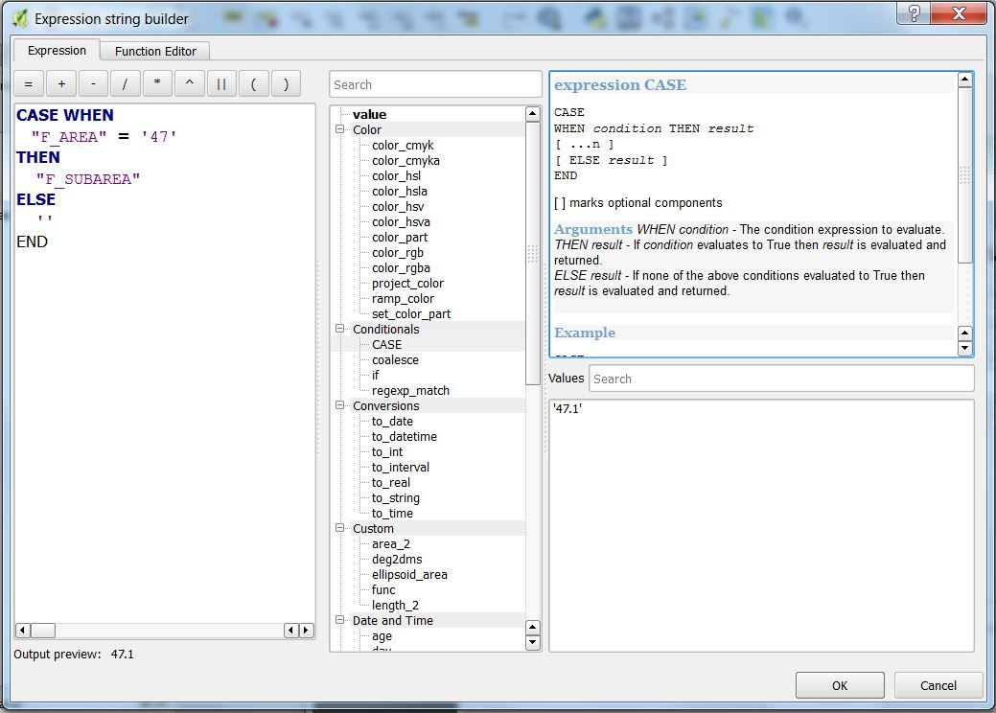
II-1. QGIS 둘러보기
데이터 상세조회 기능
데이터 상세조회
벡터 데이터 속성조회
래스터 데이터 다중 채널 값조회
계산식 및 SQL을 이용한 공간자료 필터링
특징
기본적인 속성기능 다 됨
찾기/바꾸기 편의성 떨어짐
계산식을 통한 기능은 뛰어남
비교
기능측면: QGIS < ArcMap
성능측면: QGIS >= ArcMap

Slide 23
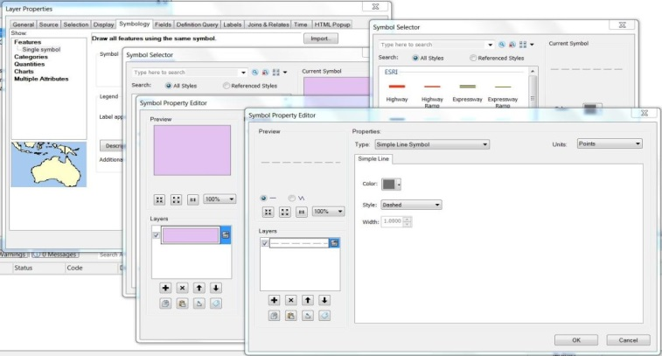
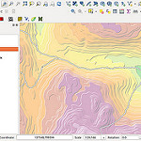
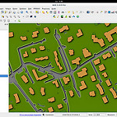
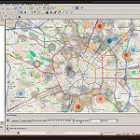
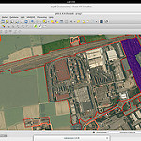
II-1. QGIS 둘러보기
자료 가시화 기능
가시화 방법
채움색, 채움패턴, 선색, 선두께, 선패턴
아이콘, 텍스트 크기/배치/폰트/꾸밈
값의 범위에 따른 표현구분
값의 구분값에 따른 표현구분
레이어 겹침, 투명도, 특수효과
특징
다양한 자료표현 가능
계산식으로 표현제어 가능
비교
기능측면: QGIS = ArcMap
편의성측면: QGIS < ArcMap

Slide 24
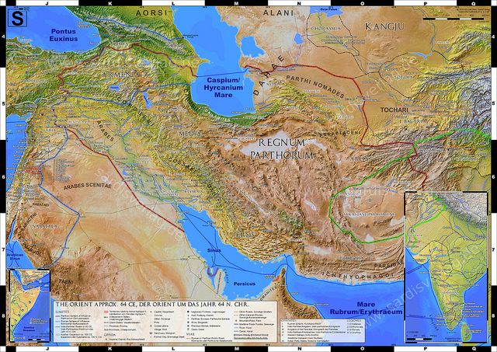
II-1. QGIS 둘러보기
지도제작 기능
지도제작용 기능
지도 배치, 조건에 따른 표현
제목 및 주석 표시
범례, 방위, 축척 표시
기타 장식 삽입
특징
기본적인 기능은 다 됨
고급기능과 편리성은 아쉬움
비교
기능측면: QGIS = ArcMap
편리성측면: QGIS << ArcMap

Slide 25
II-1. QGIS 둘러보기
공간정보 분석기능
기본 분석기능
벡터연산, 래스터연산
공간통계, 지형분석, 보간
모델러를 통한 분석 구조화
외부 프로그램 확장
GRASS: 미공병대에서 시작한 역사 깊은 공간분석툴
R: 강력한 통계분석용 툴
GDAL/OGR: C기반 표준 공간분석 라이브러리
Orfeo Toolbox: 영상분석 툴
SAGA: 다양하고 강력한 공간분석 툴
TauDEM: 수문분석 툴
LAStools: 포인트 클라우드 툴
비교
다양성: QGIS < ArcMap
신뢰성: QGIS << ArcMap

Slide 26
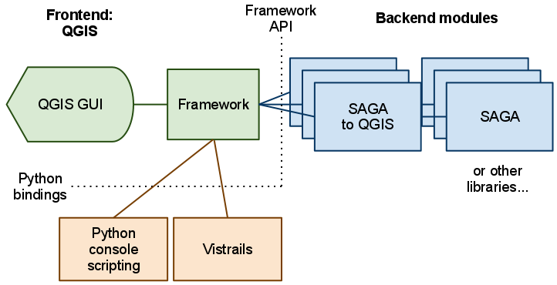
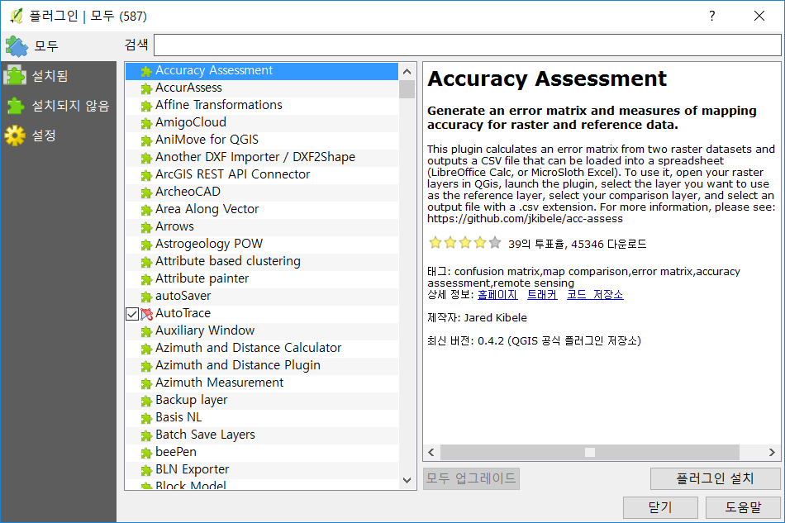
II-1. QGIS 둘러보기
기능 확장 방법
기능확장 방법
파이썬 플러그인
C++ 플러그인
파이썬 스크립트
특징
확장이 매우 자유로움
주로 파이썬을 기반으로 함
표준 파이썬과 확장모듈 모두 사용가능
프로그래밍 없이도 확장 가능
비교
확장편리성: QGIS =? ArcMap
확장가능성: QGIS >> ArcMap

Slide 27
II-1. QGIS 둘러보기
기타 특징
다양한 OS 지원
윈도우, 맥OS, 리눅스, 안드로이드 지원
각 OS간 거의 동일한 UI 유지
ArcGIS는 윈도우만 지원
다양한 형태로 변형 가능
데스크탑, 서버, 웹, 모바일
핵심 모듈을 공유하여 확장
가볍고 손쉬운 설치
설치 파일이 200~300MB
크랙이 필요 없음
기능 확장도 온라인 혹은 카피로 가능
편집기능 비교
QGIS << ArcMap <<<<<< AutoCAD

Slide 28
III. 오픈소스 라이선스 일반

Slide 29
III-1. 오픈소스 소프트웨어 일반
오픈소스 소프트웨어의 자유
Freedom
Of
Software
Freedom
of
Redistribute
Freedom
of
Modify
Freedom
of
Copy
Freedom
of
Use

Slide 30
III-1. 오픈소스 소프트웨어 일반
오픈소스 소프트웨어와 공짜 소프트웨어(Freeware)의 차이
FOSS | Freeware
FOSS는 사용자가 직접 소스코드에 접근해 기능을 고칠 수 있도록 허용함 | Freeware는 일반적으로 소스 코드를 배포하지 않으며, 무료로 사용할 수 있는 바이너리만을 배포함. 따라서 이용자가 자신만의 목적으로 기능을 수정할 수가 없음
FOSS는 원 저작자가 사라지더라도 해당 소프트웨어의 사용자 또는 개발자 그룹이 계속 이를 활용하고 개선할 수 있음 | Freeware는 원 저작자가 자신의 사정에 따라 언제든지 개발을 포기할 수 있으며, 이런 경우 최종 버전은 개발자가 마지막으로 배포한 상태로 그대로 머물게 됨
FOSS는 일반적으로 FOSS를 지원하는 강력한 사용자 그룹이나 개발자 그룹이 존재하며, 이런 그룹 등이 자유롭게 FOSS를 유지 관리함 | Freeware는 초기에는 무료로 배포되거나 테스트를 위해 배포되나, 이후 유료화로 전환될 가능성이 언제든지 있음(Shareware)
FOSS는 ‘공짜(No-Cost)’ 소프트웨어와는 다른 개념임
최근에는 FOSS 또한 상업용(Commercial) 소프트웨어로 간주되기 시작함
FOSS의 상대어는 폐쇄(Closed Source) 또는 독점(Proprietary) 소프트웨어로 보는 게 일반적임

Slide 31
III-2. 오픈소스 소프트웨어 라이선스
저작권(Copyright)과 사용허가권(License)
저작권 | 사용허가권
창작에 의해 발생한 창작물에 대해 창작자(저작자)가 취득하는 독점적 권리 | 저작권자가 다양한 필요에 의해 다른 사람 혹은 기관에게 일정한 내용을 조건으로 하여 자신의 저작물에 대해 특정 행위를 할 수 있도록 부여한 권한
등록 등의 요건이 필요 없이 창작과 동시에 권리가 발생(무방식주의) | EULA(End User License Agreements)와 같이 일종의 계약서로 기능함
저작권이 있는 저작물의 경우 원 저작자나 저작권자의 허가 없이 해당 저작물을 사용, 복제, 배포, 수정할 수 없음 | Windows 10를 Microsoft에서 구매했다고 이를 다른 컴퓨터에 복제, 수정, 설치를 하면 계약(라이선스) 위반이 되며, 이러한 의미에서 사용허가권은 물건의 매매와는 다른 개념임
지적재산권
저작권
특허
상표
영업비밀

Slide 32
III-2. 오픈소스 소프트웨어 라이선스
주요 오픈소스 라이선스와 의무 사항
1
GPL : GNU Public License
2
LGPL : Lesser(Library) GNU Public License
3
BSD Alike : BSD, MIT License
4
기타: MPL, CCL, Public Domain …
1
저작권 관련 문구 유지
2
제품명 중복 방지
3
오픈 소스 소프트웨어 사용 여부 명시
4
라이선스에 따른 소스 코드 공개

Slide 33
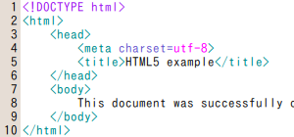
III-2. 오픈소스 소프트웨어 라이선스
주요 오픈소스 라이선스의 특징
커뮤니티
소스코드 수정, 개발
저작권 및 성과 귀속
소스코드 재배포
소스코드 관리
사용자
소스코드
 | 무료로 소프트웨어 이용 및 배포 허용 가능 | 소스코드 취득 및 수정 가능 | 2차적 저작물 재공개 의무 | 독점소프트웨어와 결합 가능
GPL | O | O | O | X
LGPL | O | O | O | O
MPL | O | O | O | O
BSD License | O | O | X | O
Apache license | O | O | X | O
많은 경우 소스코드 공개 의무는 재배포할 때 발생!

Slide 34
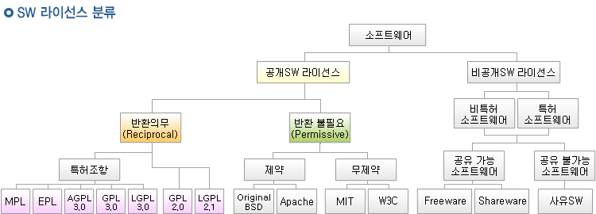
III-2. 오픈소스 소프트웨어 라이선스
주요 오픈소스 라이선스의 이해
출처: http://www.oss.kr/oss/images/intro/license_02.gif
AGPL은 서비스의 경우에도 소스 반환 의무화

Slide 35
질의 / 응답

